Slide 1
8.4.2. Hz. Muhammed’in (s.a.v.) Merhametli ve Affedici Oluşu
Merhamet ne demek?
Merhametli insanların özellikleri nelerdir?
“Merhametten mahrum olan, her türlü hayırdan mahrumdur.”
Hz. Muhammed (sav)

Slide 2
Merhametli insan Vicdanlı insan
Yukarıdaki ifadeleri hangi özelliklere sahip kişiler için kullanıyoruz?

Slide 3
Listeleyelim
Merhametli bir kişinin ne gibi özellikleri olur.
Listeleyelim

Slide 4
Kibirli
Empati kurmaz
Empati
Affedici
Şefkatli olmak
Hoşgörülü
Ayrımcılık
Sevgi
Merhametli bir insan hangi davranışları yapar? İşaretleyelim.

Slide 5
İyilikseverdir.
Hoşgörülüdür.
Sadaka verir.
Merhametli Bir İnsan
Saygılıdır.
Cömerttir.
Sevgi doludur.
Destek olur.
Güler yüzlüdür.

Slide 6
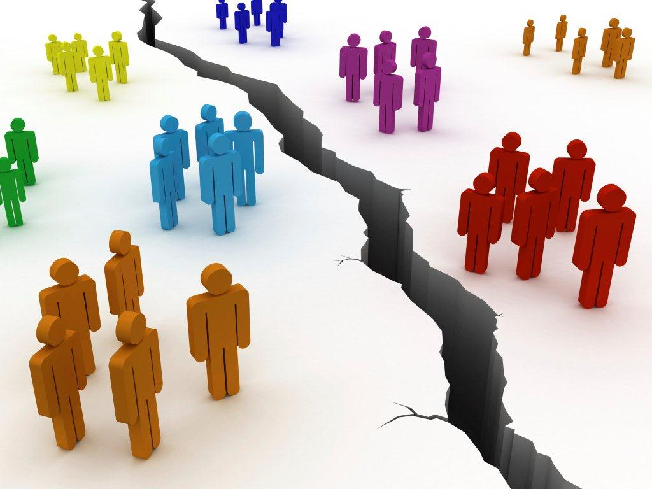
MERHAMET
Bir toplumda merhamet olmazsa neler olur?

Slide 7
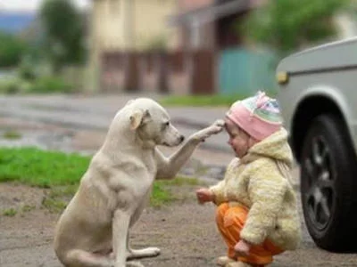
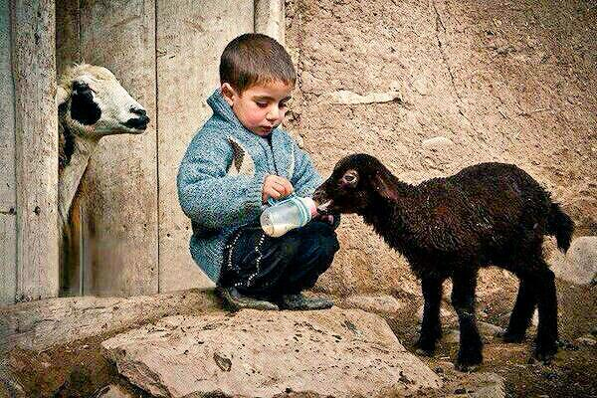
“Merhamet öyle bir dildir ki, sağır da işitebilir, kör de okuyabilir.”
Yorumlayalım

Slide 8
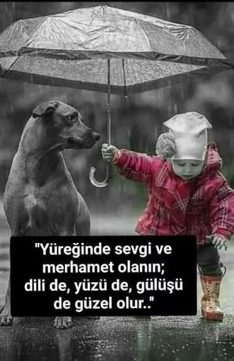
“Merhametten mahrum olan, her türlü hayırdan mahrumdur.”
Hz. Muhammed (sav)

Slide 9
“Merhamet edenlere Allah da merhamet eder. Siz yeryüzündekilere merhamet edin ki Allah da size merhamet etsin.”
HZ. MUHAMMED (SAV)

Slide 10
Bir gün Hz. Peygamber’in yanına bir adam gelir. Peygamberimizin kucağında bir çocuğu öptüğünü görünce hayretle, “benim de çocuklarım var ama hiçbirini öpmedim” der. peygamberimiz, “kalbinde merhamet kalmamışsa ben ne yapayım.” diyerek uyarıda bulunmuş ve şöyle demiş:
“Merhamet etmeyene, merhamet edilmez.”
Yorumlayalım

Slide 11
Parçaya göre aşağıdakilerden hangisine ulaşılır? İşaretleyelim
Hz. Muhammed (s.a.v.), Allah Teâlâ’nın bütün mahlûkâtına karşı sergilediği merhametli tavrı, hayvanlardan da esirgememiş ve Allah’ın (c.c.) rahmetine mazhar olmanın şartı olarak yaratılanlara merhametli davranmayı önermiştir: “Merhametliler Rahman’ın merhamet ettiği kimselerdir. Siz yeryüzündekilere merhamet edin ki göktekiler de size merhamet etsin...”
Hz. Muhammed (sav) bütün canlılara merhametli olmuştur.
✓
Hz. Muhammed’i (sav) örnek alan bir kişi herkese merhametli davranmalıdır.
✓
Canlılara merhamet edene Allah (c.c) da merhamet eder.
✓
Hz. Muhammed (s.a.v) sadece yetimlere karşı merhametli davranmış.
X

Slide 12
Soruları Cevaplayalım
Resulullah torunu Hasan’ı öptüğü sırada yanında Akra adlı bir arkadaşı oturmaktaydı. Akra, “Benim on tane çocuğum vardır, onlardan hiçbirini öpmedim.” dedi. Resulullah ona doğru baktı ve sonra da adeta bize de örnek olacak bir söz söyledi, “Merhamet etmeyene merhamet olunmaz.” buyurdu.
Parçada eleştirilen durum nedir?
Parçaya göre Peygamberimizi (sav) örnek alan bir kişi çocuklarına nasıl davranmalı?

Slide 13
“Küçüklerimize merhamet etmeyen, büyüklerimize saygı göstermeyen bizden değildir.”
Hadis, HZ. MUHAMMED (SAV)

Slide 14
Etkinlik için tıklayınız
Etkinlik yapıyoruz

Slide 15
Örnek Olay
Hz. Muhammed (sav.), oğlu İbrahim’in vefatı üzerine çok üzülmüş ve gözyaşlarını tutamamıştır, sahabeler bunu görünce şaşırmış ve “Siz de mi ağlıyorsunuz?" diye sormuşlardı. Bunun üzerine Peygamberimiz onlara “Göz yaşarır, yürek sızlar. Ancak biz Rabb’imizin hoşuna gitmeyen bir söz söylemeyiz. Bil ki ey İbrahim! Senin ayrılığına dayanamıyoruz, "demiştir.

Slide 16
“Sen onlara Allah’ın lütfu sayesinde yumuşak davrandın. Eğer katı kalpli ve kaba olsaydın onlar etrafından dağılır giderlerdi. Onları affet, onların bağışlanmasını dile; iş hakkında onlara danış, karar verince de Allah’a güven. Doğrusu Allah, kendisine güvenenleri sever.” (Âl-i İmrân suresi, 159. ayet)
1. Bu ayette aşağıdaki kavramların hangisine vurgu yapılmamıştır?
Örnek LGS Sorusu (MEB)
A
İstişare
B
Tevekkül
C
Merhamet
D
Emek

Slide 17
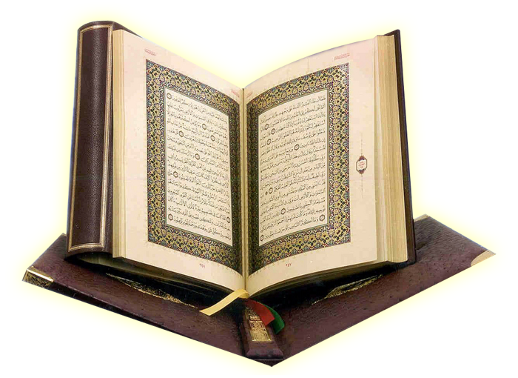
Ayet - Yorum
“(Resulüm!) Biz seni âlemlere ancak rahmet olarak gönderdik.”
Enbiya suresi, 107. ayeti

Slide 18
Video izliyoruz
http://youtube.com/watch?v=sxTKV_5LEj4

Slide 20
Alemlere rahmet
“Allah’ın rahmeti sayesinde sen onlara karşı yumuşak davrandın. Eğer kaba, katı yürekli olsaydın, onlar senin etrafından dağılıp giderlerdi. Artık sen onları affet. Onlar için Allah’tan bağışlama dile…”
Âl-i İmrân suresi, 159. ayet.
Yukarıdaki ayette Peygamberimizle ilgili hangi özelliklere dikkat çekilmiştir?

Slide 21
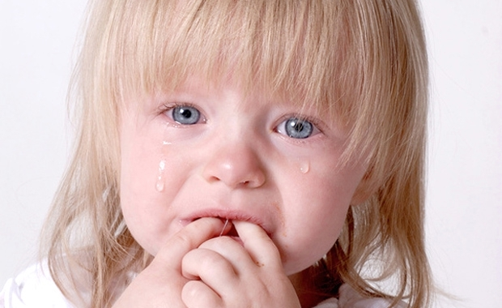
Örnek olay
Mescit’te sabah namazını kıldırmaktadır. Genellikle yaptığı uygulama, farz olan iki rekatta, namazın ruhuna uygun bir biçimde, ağır ağır ve uzun bir namaz kıldırmak iken, o sabah çok kısa sürede namazı tamamlar ve selam verir. Arkadaşları sorar:
– Ey Allah’ın Elçisi! Bugün neden namazı hızlı kıldırdın?
– Ağlayan bir çocuğun sesini duydum. Ana-babasının üzüleceğinden endişelendim.
(Ebu’ş-Şeyh el-İsbehani, Hazreti Muhammed’in Edeb ve Ahlakı, s.71.)

Slide 22
Doğru Yanlış Soruları
1
Peygamberimiz (sav) Medine’de doğdu.
D
Y
2
Hz. Muhammed (sav) bütün insanlık için rahmettir.
D
Y
3
Güzel ahlaka sahip insanların en belirgin özelliği, şefkatli ve
merhametli olmalarıdır.
D
Y
4
Merhamet, insanların birbirlerine zarar vermeyip yardımda
bulunmalarını sağlayan çok önemli bir değerdir.
D
Y
5
Peygamberlerin bir sıfatı da rahmettir.
D
Y
6
Peygamberimiz, sadece insanlara değil, diğer canlılara da
merhametle davranılmasını isterdi.
D
Y

Slide 23
Etkinlik için tıklayınız
Etkinlik yapıyoruz

Slide 24
Hz. Muhammed’den (sav.) nakledildiğine göre: “Adamın biri çölde yolculuk esnasında çok susadı. Uzun süre su aradı. Nihayet bir kuyuya rastladı. Zorlukla inip su içtikten sonra kuyudan çıktı. O esnada kuyunun kenarında susuzluktan dilini çıkararak soluyan bir köpeğin nemli toprağı eşelediğini gördü. Bu da benim gibi susamış, diye düşünerek tekrar kuyuya indi. Ayakkabısına su doldurup köpeğe içirdi. Bu davranışından dolayı Yüce Allah adamın günahlarını bağışladı.”
Aşağıdakilerden hangisi bu hadisle kazandırılmak istenen davranışa örnek oluşturmaz?
A
TEOG Sorusu, (MEB)
A
Kış aylarında yaban hayvanları için yiyecek bırakılması
B
Sokak hayvanları için barınaklar yapılması
C
Sirk ve gösterilerde kullanılmak için hayvanların eğitilmesi
D
Sıcak havalarda parklara hayvanlar için su kapları konması

Slide 25
Müslümanların büyük sıkıntı içinde ve baskılar altında oldukları bir dönemde sahabeden bazıları Hz. Peygamber’e gelerek bu zulmü yapanlara beddua etmesini istedi. O ise: «Ben rahmet peygamberiyim, beddua için gönderilmedim.» buyurdular.
Bu olayda Hz. Muhammed’in (sav) hangi özelliği öne çıkmaktadır?
A
Adaletli
B
Cesaretli
C
Kararlılığı
D
Merhametli

Slide 26
«Müminler birbirlerine merhamet etmekte, birbirlerini sevmekte ve birbirlerini korumakta bir vücudun organları gibidir. Vücudun herhangi bir organı hastalandığında bütün vücut bundan rahatsız olur. Aynı şekilde bir mümin de sıkıntı içinde bulunduğunda, diğer müminler onun sıkıntısını, derdini ve üzüntüsünü paylaşırlar.» Hz. Muhammed (sav)
Yukarıda verilen Hadisi Şerife dikkate aldığımızda aşağıdakilerden hangisi yanlıştır?
A
İnsan kendi yaşantısını ve ailesinin geçimini sağlamakla yükümlüdür. Her insan kendi sıkıntısını kendisi yüklenmelidir.
B
Allah insana merhamet duygusunu vermiştir. İnsanda bu merhamet duygusunu Müslüman kardeşine yansıtır.
D
Paylaşmak sadece maddi şeyleri bölüşmek değildir. İslam manevi birçok şeyinde paylaşılabileceğini bize öğretmiştir.
C
İslam dini, Müslümanların birlik olmasını ve kardeşlerinin derdini paylaşmasını ister.
Doğru cevabı tıklayınız
>
>
Şanlıurfa, (MEB)

Slide 27
Hazırlayan
Mustafa YILDIRIM
DKAB Öğretmeni
Materyal Sitesi
Din dersi Materyal
ddm@dindersimateryal.com
www.dindersimateryal.com
Derslerinizde kullanmak için sunular üzerinde değişiklik yapabilirsiniz
Sunuları, kişisel web siteleri dışında diğer sosyal medya sitelerinde kaynak göstererek paylaşabilirsiniz.
Eba, zoom, whatsapp vb. uygulamalar ile sunuları öğrencilerinize gönderebilirsiniz.
Bitir
Görüş ve önerileriniz için tıklayınız

